Slide 1
Тема
открытого урока:
«Работа над художественным образом
в хоровых произведениях».

Slide 3
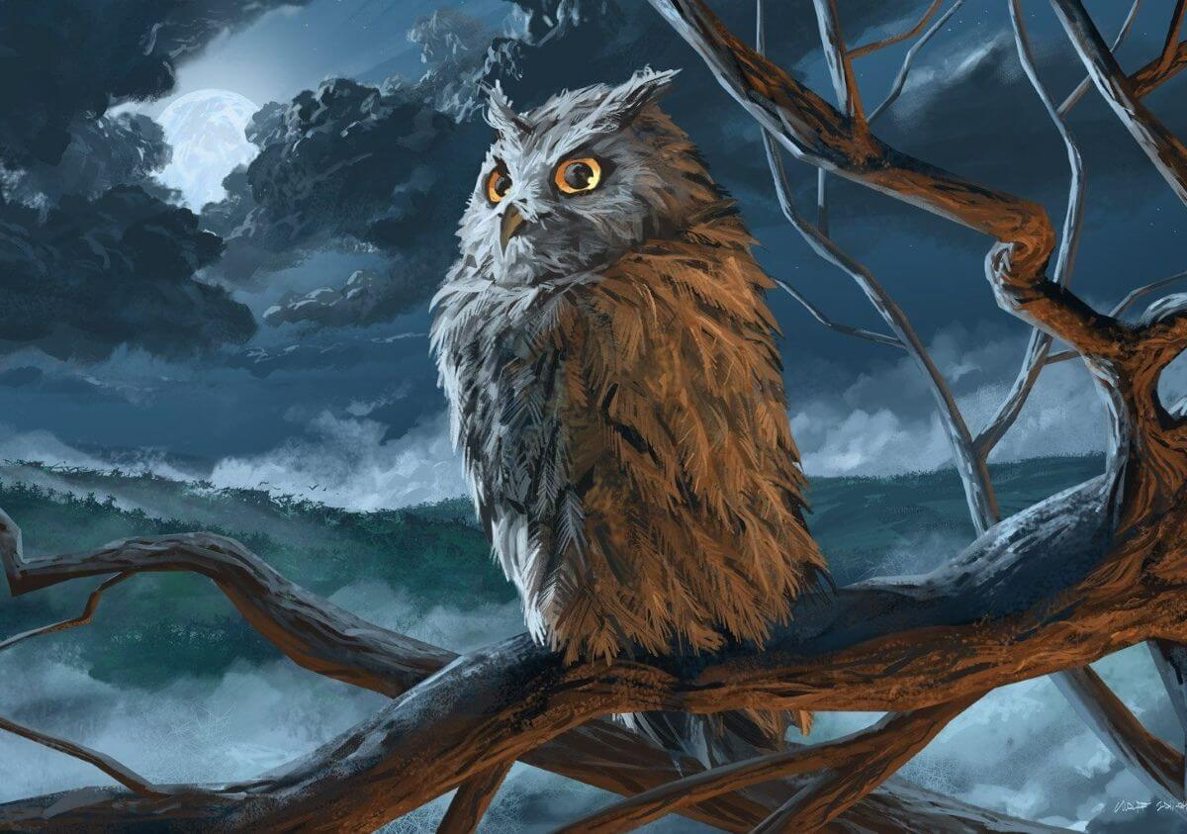
«В чистом поле дуб стоит…»,
сл. народные,
муз. А.Гречанинова.

Slide 4
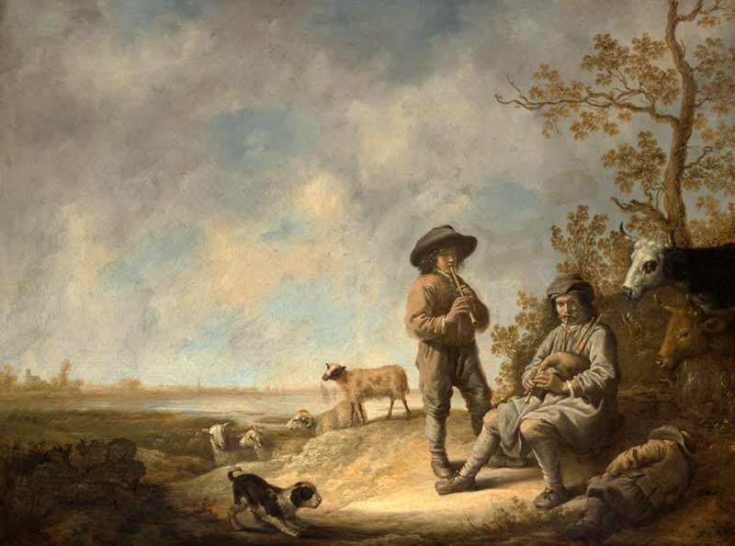
Словацкая
народная песня «Пастух»,
русский текст Т.Сикорской,
обр. В.Мухина.

Slide 5
Советский, российский композитор,
народный артист Российской Федерации.
Яков Исаакович Дубравин
год рождения 1939 г.

Slide 6
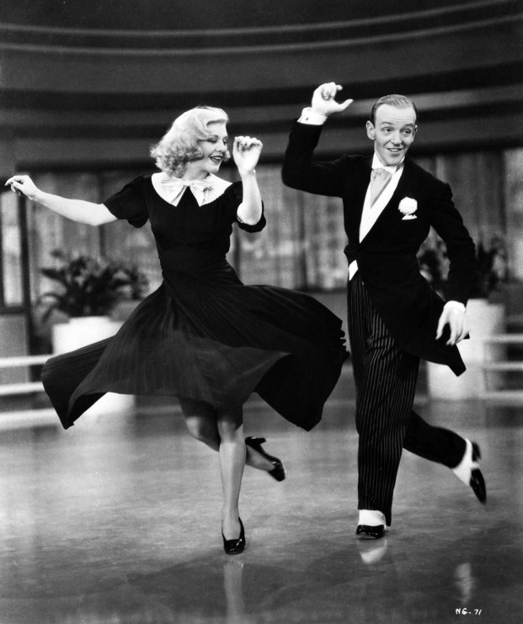
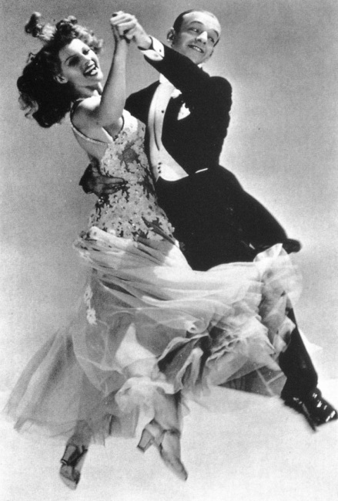
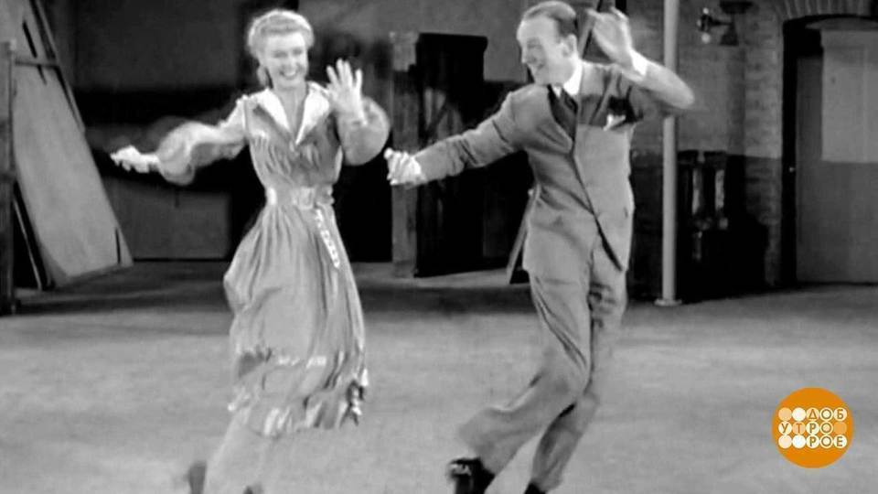
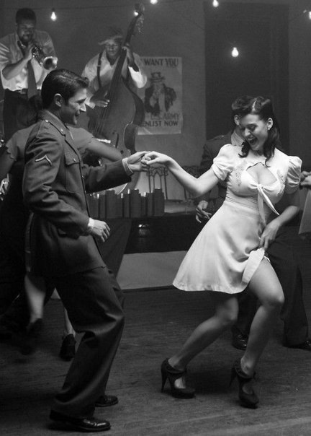
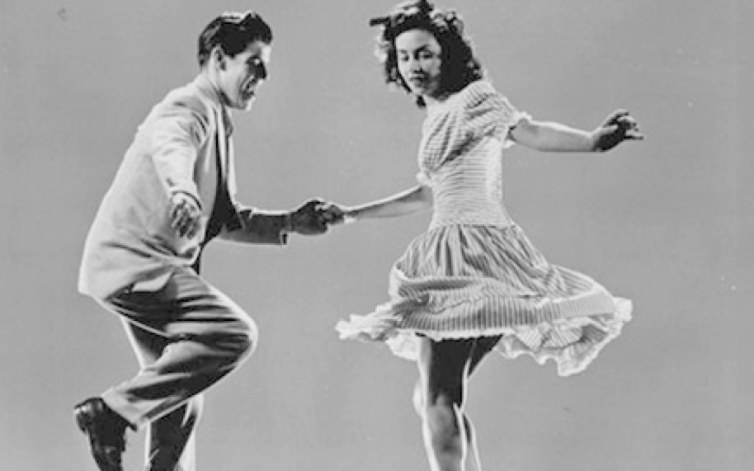
«Джаз»
муз. Я.И. Дубравина,
сл. Ю.С. Энтин.

Slide 7
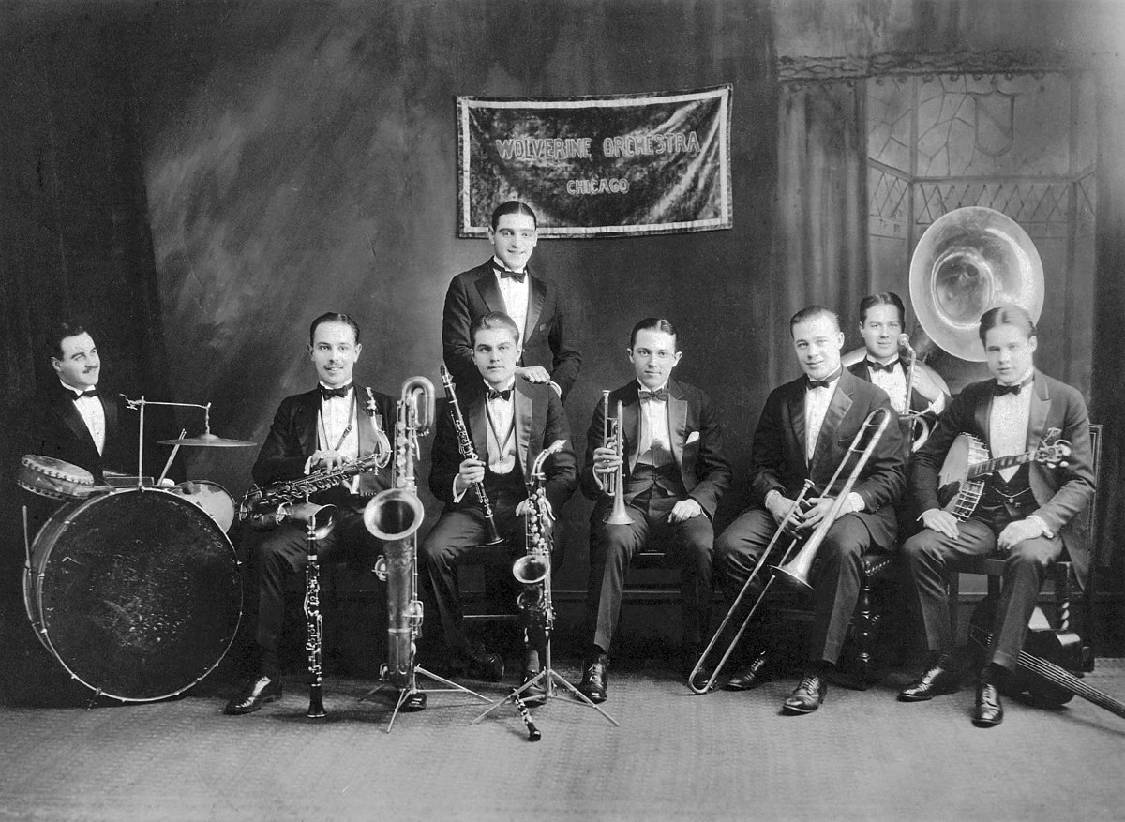

Slide 8
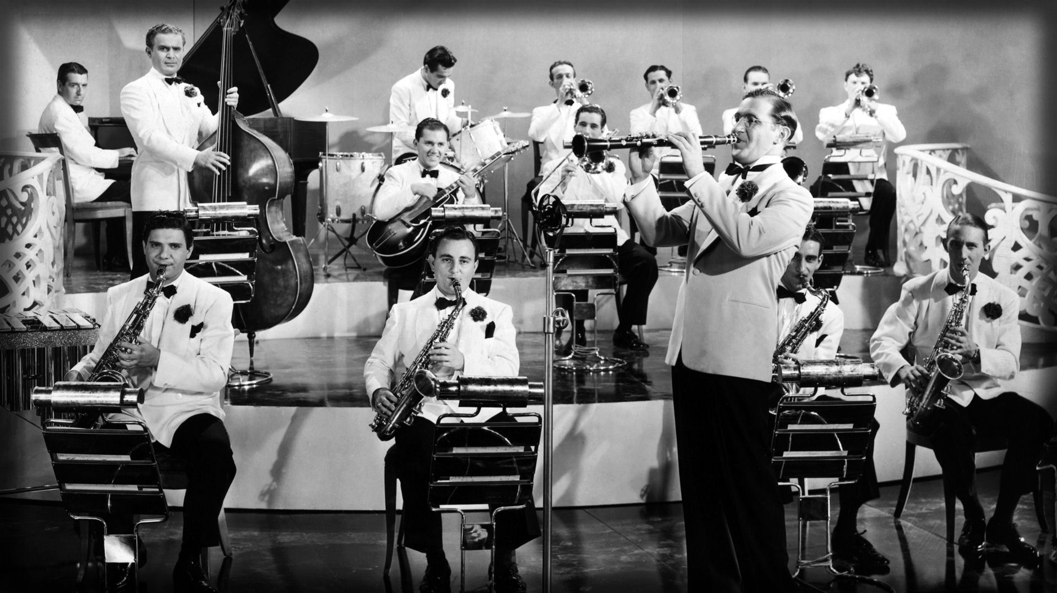

Slide 9
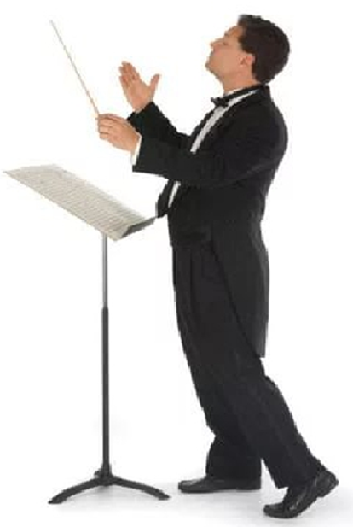
Домашнее задание:
1. Знать наизусть слова песен:
«В чистом поле дуб стоит»,
«Жил на свете комарочек…», «Джаз», «Пастух»
2. Повторять песни «Мама»,
«Песня для мамы».

